Slide 2

ANÁLISE E DESENVOLVIMENTO DE SISTEMAS
PROJETO DE SISTEMAS APLICADO AS MELHORES PRÁTICAS EM QUALIDADE DE SOFTWARE E GOVERNANÇA DE TI
PROF. Me. PAULO SAMPAIO
MARÇO/2025
1

Slide 3
Objetivos da aula
Padrões e normas relacionadas a qualidade de processo;
Modelo e padrão de Qualidade de SW – CMMi
Considerações sobre a Qualidade de SW
2

Slide 4
Certificação do Processo de Software
Modelo de Referência contém práticas (genéricas ou específicas) necessárias à maturidade em disciplinas específicas.
Principais Modelos de referência para Qualidade de Processo de Software:
CMM - Capability Maturity Model
CMMI - Capability Maturity Model Integrated.
ISO/IEC 12207 - Processos de ciclo de vida do software.
ISSO/IEC 9126 – Qualidade de Produto de SW
ISO/IEC 15504 (SPICE) - Avaliação dos processos de desenvolvimento de software.
MPS.BR - Modelo Brasileiro de qualidade de processo de software.
3

Slide 5
SW-CMM – Capability Maturity Model for Software
Como surgiu?
Criado no final da década de 1980;
O SW-CMM baseou-se em algumas das ideias mais importantes do movimento de qualidade industrial das últimas décadas.
Específico para a área de Software (exclui outras áreas como RH, Finanças, etc.)
Desenvolvido pelo SEI – Software Engineering Institute, patrocinado pelo Departamento de Defesa dos Estados Unidos (para Força Aérea e para Marinha) para avaliação dos seus fornecedores.
4
Notes:
5

Slide 6
SW-CMM – Capability Maturity Model for Software
O que é?
Consiste de um conjunto bem estruturado de modelos que são utilizados para avaliar a maturidade de uma organização no que se refere aos seus processos produtivos de software.
Supõe que uma organização que possui um processo maduro tem maiores condições de produzir bons produtos, consistentemente, do que uma outra organização cujo processo é caótico.
5
Notes:
6

Slide 7
SW-CMM – Capability Maturity Model for Software
Processos melhorados continuamente
Processos
Medidos e controlados quantitativamente
Nível Otimizado
Níveis de Maturidade
Processos
padronizados
Nível
Gerenciado
Processos
disciplinados
Nível
Definido
Processo
ad-hoc^{①}
Nível
Repetitível
Nível
Inicial
6
① Um processo ad-hoc indica um conjunto de atividades desempenhadas sem uma sequência pré-definida pois suas tarefas (tasks) não são conectadas pelo fluxo de sequência (sequence flow).
Notes:
Um processo ad-hoc indica um conjunto de atividades desempenhadas sem uma sequência pré-definida pois suas tarefas (tasks) não são conectadas pelo fluxo de sequência (sequence flow).
7

Slide 8
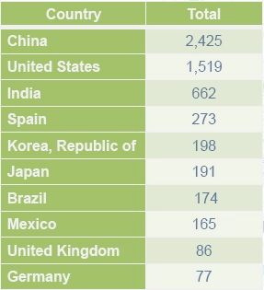
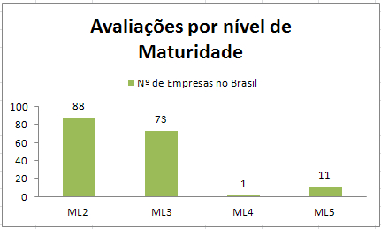
SW-CMM – Capability Maturity Model for Software
Objetivo principal: que as organizações conheçam e melhorem seus processos de desenvolvimento de software com a implementação de práticas definidas.
Os modelos de maturidade estão se tornando cada vez mais utilizados. Algumas empresas exigem um nível mínimo do CMM para contratação.
7
(fonte: site DB1 - 2018)
Notes:
8

Slide 9
SW-CMM – Capability Maturity Model for Software
1
INICIAL
É um nível de referência e não é utilizado para certificação (nenhuma empresa é certificada em CMM nível 1)
Define empresas que possuem processos produtivos desestruturados, onde cada projeto é desenvolvido de uma maneira diferente
Em geral, essas organizações sobrevivem mais pela competência de seus profissionais do que pela eficiência de seus processos.
Esse nível não possui nenhum KPA (Key Process Area).
8
Notes:
9

Slide 10
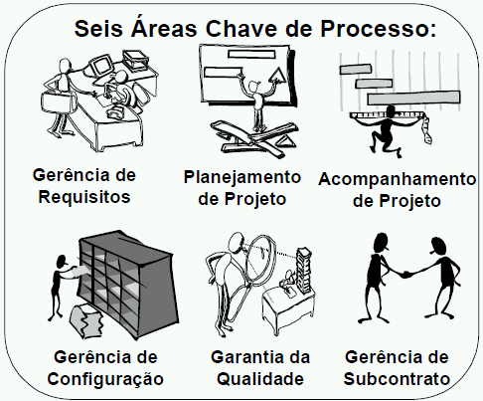
SW-CMM – Capability Maturity Model for Software
2
REPETITÍVEL
A organização possui um processo de desenvolvimento repetitível, ou seja, que é empregada em praticamente todos os projetos. Possui os seguintes KPAs:
Gerenciamento de requisitos
Planejamento de projetos
Acompanhamento e supervisão de projetos
Gerenciamento de subcontratação
Garantia da qualidade de software
Gerenciamento de configuração
9
Notes:
10

Slide 11
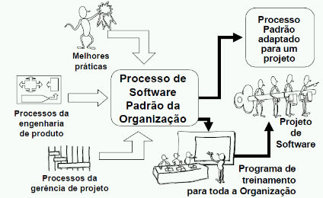
SW-CMM – Capability Maturity Model for Software
3
DEFINIDO
A organização deve possuir processos bem estabelecidos, baseados em padrões, procedimentos e métodos bem estabelecidos. Possui os seguintes KPAs:
Revisões
Coordenação de intergrupos
Engenharia de Produto de Software
Gerenciamento de software integrado
Programa de treinamento
Definição do processo da organização
Foco no processo da organização
10
Notes:
11

Slide 12
SW-CMM – Capability Maturity Model for Software
4
GERENCIADO
Neste nível são aplicadas métricas detalhadas da qualidade do produto e do processo de desenvolvimento. Desse modo, pode-se ajustar e adaptar o processo a projetos específicos, sem que haja desvios que comprometam a padronização. Os KPAs são:
Gerenciamento da qualidade de software
Gerenciamento quantitativo do processo
11
Notes:
12

Slide 13
SW-CMM – Capability Maturity Model for Software
5
OTIMIZADO
A organização precisa ter alcançado todas as metas definidas nos níveis 2, 3 e 4. O nível mais alto da certificação envolve um melhoramento contínuo do processo produtivo através de uma realimentação quantitativa dos procedimentos adotados, bem como pela utilização de tecnologias inovadoras.
Notes:
13

Slide 14

Exemplo de Imaturidade na Gestão de Serviços de TI
https://www.youtube.com/watch?v=Y1QELc8JLHA
13
Notes:
14

Slide 15
Modelo de Referência
Modelo de Referência contém práticas (genéricas ou específicas) necessárias à maturidade em disciplinas específicas.
Exemplos:
CMMI (Capability Maturity Model Integration)
MPS.BR (Melhoria de Processo do Software Brasileiro)
SPICE - ISO/IEC 15504 (Software Process Improvement and Capability dEtermination)

Slide 16
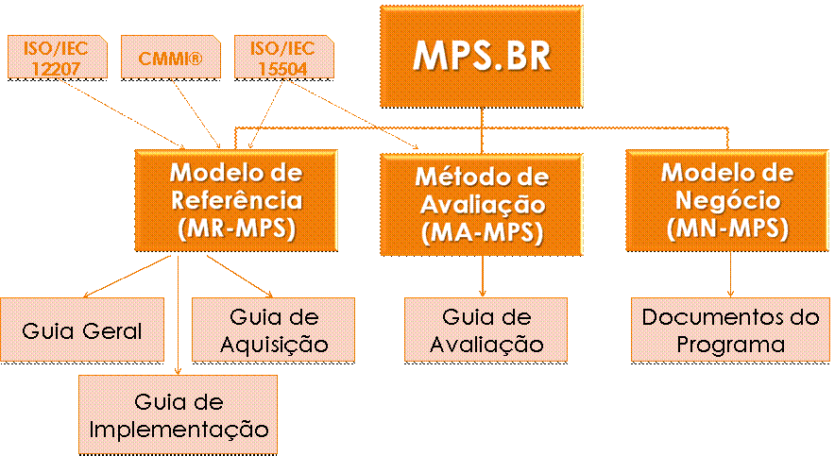
MPS-BR (Melhoria de Processo de Software Brasileiro):
MPS.BR - Melhoria de Processo do Software Brasileiro: é um programa mobilizador, de longo prazo, criado em dezembro de 2003, coordenado pela Associação para Promoção da Excelência do Software Brasileiro (SOFTEX), que conta com apoio do Ministério da Ciência e Tecnologia (MCT), Financiadora de Estudos e Projetos (FINEP), Serviço Brasileiro de Apoio às Micro e Pequenas Empresas (SEBRAE) e Banco Interamericano de Desenvolvimento (BID).
O objetivo do programa MPS.BR é a Melhoria de Processo do Software Brasileiro.
Os níveis de maturidade variam de A (avançado) a G (básico)
Nível A – Em otimização
Nível B – Gerenciado quantitativamente
Nível C – Definido
Nível D – Largamente definido
Nível E – Parcialmente definido
Nível F – Gerenciado
Nível G – Parcialmente gerenciado

Slide 17
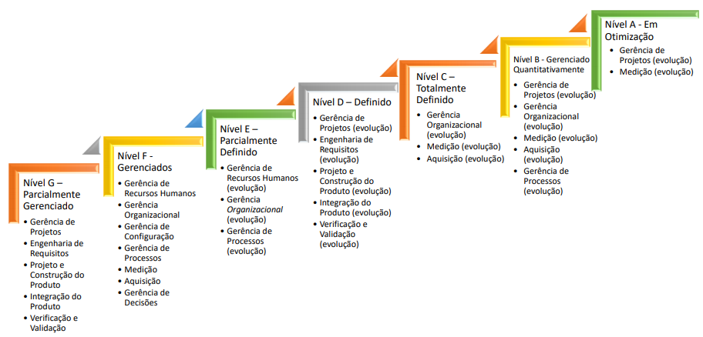
MPS-BR (Melhoria de Processo de Software Brasileiro):

Slide 18
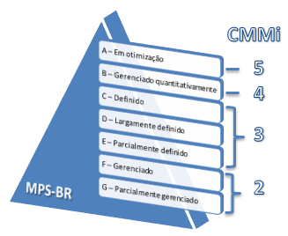
CMMI x MPS.BR
CMMI | MPS.BR
Modelo internacional | Modelo brasileiro
Desenvolvido pelo Software Engineering Institute-SEI em 1992 | Desenvolvido pela SOFTEX em 2003
Possui representação por estágios (5 níveis, sendo 4 válidos a certificação) | Possui representação em níveis (7 níveis)
Custo mais elevado | Custo acessível

Slide 19
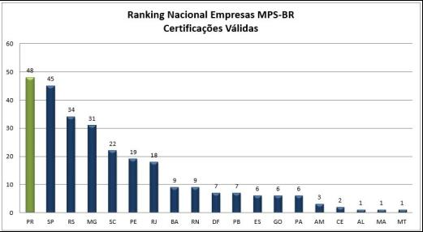
MPS-BR no Brasil (2022)

Slide 20

SPICE① - ISO②/IEC③ 15504
Avaliação de Maturidade e Capacidade de Processos
Norma internacional que estabelece os princípios, requisitos e metodologias a aplicar na avaliação do estado de capacidade e maturidade das empresas, de acordo com o modelo de processos definido pela norma ISO/IEC 12207 (Software Life Cycle Processes).
① Software Process Improvement and Capability dEtermination
② International Organization for Standardization
③ International Electrotechnical Commission

Slide 21



REFERÊNCIAS
COMPLEMENTAR
SOMMERVILLE, Ian; Engenharia de Software. 9ª edição. Ed. Prentice Hall, 2011.
LÉLIS, Eliacy Cavalcanti. Gestão da Qualidade. Editora Pearson, São Paulo, 2012.
SELEME,Robson, STADLER, Humberto. Controle da Qualidade - As ferramentas essenciais: Ed. Intersaberes, 2005.
CMMi V3. SEI - Software Engineering Institute., USA, 2007. Disponível na biblioteca online da Carnegie Melon University.
http://www.isdbrasil.com.br/maturidade_mercado_nacional.php
https://exame.abril.com.br/carreira/cidade-entre-as-melhores-do-pais-quer-atrair-pessoas-qualificadas/
https://www.db1.com.br/
15

Slide 22
Copyright © 2025 Prof. Paulo Sampaio
profpaulo.sampaio@fiap.com.br
https://www.linkedin.com/in/profpaulosampaio
Todos direitos reservados. Reprodução ou divulgação total ou parcial deste documento é expressamente proíbido sem o consentimento formal, por escrito, do Professor (autor).

